Slide 1
소프트웨어 프로젝트 6조
20171632 서현재
20171638 송지영
20171644 안중민

Slide 2
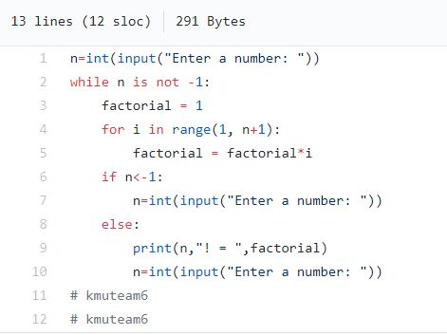
코드 설명
1. n 이라는 입력 값
2. n 이 -1 일 경우
3. factorial 이라는 변수 정의
4. for loop
5. 계산
6. -1이 아닌 음수의 예외처리
7,9 팩토리얼 값 출력
10. 다음 값 입력

Slide 3
코드 변천사

Slide 4
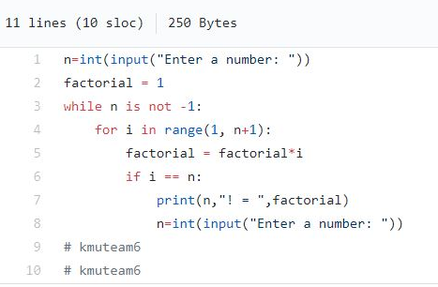
수정 전 코드
* factorial 이란 변수의 정의가 while문 밖에 있어 변수 초기화가 되지 않는 문제발생.

Slide 5
수정 후 코드
* factorial 이란 변수를 while문 안에서 정의 함으로써 수정 전 문제였던 변수 초기화의 문제를 해결하였고, -1을 제외한 음수 입력 시 예외처리를 하였다.

Slide 6
감사합니다

